Slide 1


PRESENTACIÓN MATEMÁTICAS EMPRESARIALES
María M. Sánchez Martín
Grado en Administración y Dirección de Empresas. Curso 2024/2025

Slide 2
©2024 Autora María M. Sánchez Martín
Algunos derechos reservados
Este documento se distribuye bajo la licencia
“Atribución-CompartirIgual 4.0 Internacional” de Creative Commons,
disponible en https://creativecommons.org/licenses/by-sa/4.0/deed.es

Slide 3

T. 1 ESPACIOS VECTORIALES

Slide 4
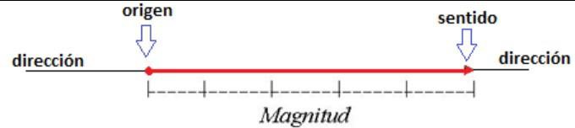
Un vector es todo segmento de recta dirigido en el espacio. Sus características son:
Punto de aplicación: Punto exacto sobre el que actúa el vector.
Módulo: Tamaño o longitud del vector. Para calcularlo es necesario conocer el origen y extremos del vector.
Dirección: Orientación en el espacio de la recta que lo contiene.
Sentidos: Indicado mediante una punta de flecha del extremo del vector que indica hacia qué lado se dirige.

Slide 5
DEFINICIÓN DE ESPACIO VECTORIAL
Un espacio vectorial es una terna (V, +, . ), donde V es un conjunto
no vacÍo y +, . son dos operaciones del tipo + : V x V →V y . : ℝ x
V→V a las que llamaremos “suma de vectores” y “producto por
escalares” respectivamente y conlas siguientes propiedades:
1.u + (v + w) = (u + v)+ w, Au, v, w ∈ V (Asociativa).
2.u + v = v + u, Au, v ∈ V (Conmutativa).
Existe e ∈ V tal que e + v = v + e = v, Av ∈ V (Elemento Neutro).
Para cada v ∈ V existe w tal que v + w = w + v = e (Elemento Opuesto).
5.λ(µv) = (λµ)v, Av ∈ V, Aλ, µ ∈ ℝ
6.λ(u + v) = λu + λv y (λ + µ)v = λv + µv, A u, v ∈ V y A λ, µ ∈ ℝ
(Distributiva).
7.1v = v,Av ∈ V (Elemento Unidad).

Slide 6
COMBINACIÓN LINEAL:
Dado un conjunto de vectores 𝑣₁, 𝑣₂, 𝑣₃, … , 𝑣_{𝑚}∈ ℝ^{𝑛}, decimos que otro vector u ∈ℝ^{𝑛}
es combinación lineal (C.L) de los vectores del conjunto si existen m
números reales
𝛼1, … , 𝛼𝑚 ∈ ℝ tales que:
u=𝖺 ₁. 𝑣₁ +𝖺 ₂. 𝑣₂ +𝖺 ₃. 𝑣₃ + ⋯ +𝖺 _{𝑚} . 𝑣_{𝑚}
Diremos, además que los números reales, 𝛼1, … , 𝛼𝑚 son las coordenadas del vector 𝑢
respecto a los vectores 𝑣1, … , 𝑣𝑚

Slide 7
EJEMPLO:
Consideremos los vectores de ℝ³ 𝑣₁=(2,1,-1) y
𝑣₂ =(3, 2,0) Podemos formar combinaciones lineales de estos vectores:
𝛼(2,1, -1)+𝛽(3, 2,0) = (2 𝖺 +3𝛽, 𝛼 + 2𝛽, −𝛼)
Por ejemplo: 4(2,1, −1) − 2(3,2,0) = (2,0, −4)
Podemos asegurar que el vector (2,0, −4) es “combinación lineal
(C.L.)” de los vectores 𝑣₁ 𝑦 𝑣₂
Además, sus coordenadas respecto a esos vectores serían 4 y -2.

Slide 8
INDEPENDENCIA LINEAL
Los vectores 𝑣₁, 𝑣₂, 𝑣₃, … , 𝑣_{𝑚} son linealmente independientes si la única
manera de obtener como combinación lineal de ellos el vector ⃗0→es que todos los escalares valgan 0 .
Es decir, 𝑣₁, 𝑣₂, 𝑣₃, … , 𝑣_{𝑚} son linealmente independientes ↔
𝖺 ₁. 𝑣₁ +𝖺 ₂. 𝑣₂ +𝖺 ₃. 𝑣₃ + ⋯ +𝖺 _{𝑚} . 𝑣_{𝑚} = ⃗0→ → 𝖺 ₁=𝖺 ₂= ⋯ =𝖺 _{𝑚} = 0

Slide 9
Si consideremos los vectores siguientes {(1,2,-1),(1,1,2),(0,-1,3)} obtenemos el vector nulo como combinación lineal de ellos de la siguiente forma
EJEMPLO:
(0,0,0) = 2(1,2,-1)- 2(1,1,2)+2(0,-1,3)
Hemos obtenido el vector nulo como C.L. de los vectores siendo las coordenadas distintas de cero, esto implica, según la propiedad anterior, que los vectores {(1,2,-1), (1,1,2), (0,-1,3)} son linealmente dependientes.

Slide 10
SISTEMA DE GENERADORES:
Sea V un espacio vectorial. Diremos que 𝑣₁, 𝑣₂, 𝑣₃, … ,
𝑣_{𝑚} son un sistema generador del espacio vectorial si todos los vectores del espacio son combinación lineal de dichos vectores.
Es decir, 𝑣₁, 𝑣₂, 𝑣₃, … , 𝑣_{𝑚} son sistema generador de V ↔ ∀𝑢 ∈ 𝑉
→ 𝑢 = 𝖺 ₁. 𝑣₁ +𝖺 ₂. 𝑣₂ +𝖺 ₃. 𝑣₃ + ⋯ +𝖺 _{𝑚} . 𝑣_{𝑚}

Slide 11
BASE DE UN ESPACIO VECTORIAL:
Diremos que n vectores 𝑣₁, 𝑣₂, 𝑣₃, … , 𝑣_{𝑛} 𝑠on base del espacio vectorial si son linealmente independientes y sistema generador del espacio.
Se considera el mínimo número de vectores capaces de generar cualquier vector del espacio.
Denominaremos dimensión del espacio vectorial al número de vectores que forman
cualquier base de un espacio vectorial y se escribe Dim(V) (En este caso Dim(V)=n).

Slide 12
SUBESPACIOS VECTORIALES
Sea U un subconjunto de un espacio vectorial V. Entonces U es un subespacio vectorial si y solo si:
Si u, v ∈ U, entonces u + v ∈ U.
Si λ ∈ ℝ y u ∈ U, entonces λu ∈ U
Equivalentemente si se verifica que λu+𝛽𝑣 ∈ U para λ,𝛽∈ ℝ y u, v ∈ U
Un subespacio vectorial U puede ser definido de dos maneras:
Dando un conjunto de vectores generadores:
U= L{𝑣₁, 𝑣₂, 𝑣₃, … , 𝑣_{𝑛} } Siendo dimU=Rango(𝑣₁, 𝑣₂, 𝑣₃, … , 𝑣_{𝑛} )
Dado un sistema homogéneo de ecuaciones cartesianas que han de cumplir los vectores que pertenecen al subespacio:
U={v∈V/ Av=⃗0→} siendo A una matriz de orden mxn con m<n y
dimU=dimV-Rango(A)

Slide 13
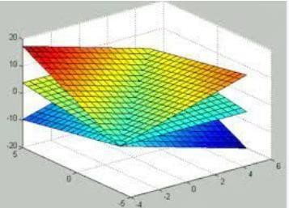
T. 2 TRANSFORMACIONES LINEALES. PROCESOS
SECUENCIALES LINEALES.

Slide 14
TRANSFORMACIÓN/APLICACIÓN LINEAL
Dados dos espacios vectoriales V y V’, decimos que f:V→ 𝑉′ es una aplicación lineal si:
∀𝑢, 𝑣 ∈ 𝑉 → 𝑓(𝑢 + 𝑣) = 𝑓(𝑢) + 𝑓(𝑣)
∀𝑢 ∈ 𝑉 𝑦 ∀𝑘 ∈ ℝ → 𝑓(𝑘𝑢) = 𝑘𝑓(𝑢)
(Es equivalente a que ∀𝑢, 𝑣 ∈ 𝑉 y ∀𝑘₁, 𝑘₂ ∈ ℝ → 𝑓(𝑘₁𝑢
+ 𝑘₂𝑣) = 𝑘₁𝑓(𝑢) + 𝑘₂𝑓(𝑣)) NOTA:
Para toda aplicación lineal se cumple que 𝑓(⃗0→)= ⃗0→
⋱
⋮

Slide 15
NÚCLEO E IMAGEN DE UNA APLICACIÓN LINEAL
En toda aplicación lineal 𝑓: 𝑉 → 𝑉′ podemos definir su núcleo y su imagen.
Llamamos núcleo de la aplicación lineal (Ker(𝑓)) al conjunto de vectores de V que se transforman en el vector nulo de V’.
𝐾𝑒𝑟(𝑓) = {𝑢 ∈ 𝑉/𝑓(𝑢) = 0_{𝑉′}}
Llamamos imagen de la aplicación lineal 𝑓 ( Im 𝑓) al subespacio generado por las columnas de la matriz de la aplicación.
𝐼𝑚(𝑓) = {𝑣 ∈ 𝑉′/∃ 𝑢 ∈ 𝑉: 𝑓(𝑢) = 𝑣}
Y se verifica que dim(𝐼𝑚(𝑓)) = 𝑟𝑎𝑛𝑔𝑜(𝐴).
dim(V)=dim(𝑲𝒆𝒓(𝒇)) + 𝐝𝐢𝐦(𝑰𝒎(𝒇))
Además, se cumple que:

Slide 16
CLASIFICACIÓN DE UNA APLICACIÓN LINEAL
Dada una aplicación lineal 𝑓: 𝑉 → 𝑉 decimos que es:
Inyectiva: Si 𝑓(𝑢) = 𝑓(𝑣) → 𝑢 = 𝑣. La forma de comprobarlo será ver que dim(𝐾𝑒𝑟(𝑓)) = 0 . La aplicación será un monomorfismo.
- Sobreyectiva: 𝑆𝑖 ∀𝑣 ∈ 𝑉′, ∃𝑢 ∈ 𝑉 / 𝑓 (𝑢) = 𝑣 . La forma de comprobarlo será ver que dim(𝐼𝑚(𝑓)) = 𝑑𝑖𝑚(𝑉′).
La aplicación será un epimorfismo.
Biyectiva: Si la aplicación es inyectiva y sobreyectiva. La aplicación será un isomorfismo.

Slide 17
AUTOVALORES Y AUTOVECTORES
Dada una aplicación lineal 𝑓: 𝑉 → 𝑉, decimos que un vector v es un
autovector de la aplicación si se cumple
𝑓(𝑣) = 𝛼𝑣 . O lo que es lo mismo Av= 𝛼𝑣 siendo A la matriz de la aplicación. Al escalar 𝛼 se le denomina el
autovalor asociado al autovector.
Llamamos 𝑆_{𝛼} al subespacio vectorial formados por todos los autovectores asociados al autovalor 𝛼
𝑆_{𝛼} = {𝑣 ∈ 𝑉/ 𝑓(𝑣) = 𝛼𝑣}
Todos los autovectores asociados a un mismo autovalor son independientes entre sí.

Slide 18
Cálculo de los autovalores
Dada una aplicación lineal 𝑓: ℝ^{𝑛} → ℝ^{𝑛} definido por una matriz A, definimos el polinomio característico
como:
𝑝(𝛼) = |𝐴 − 𝛼𝐼𝑑|
Las raíces de este polinomio característico son los autovalores de nuestra aplicación. Es decir, tenemos que plantear 𝑝(𝛼) = |𝐴 − 𝛼𝐼𝑑| = 0.

Slide 19
Cálculo de los autovectores
Dada una aplicación lineal 𝑓: ℝ^{𝑛} → ℝ^{𝑛} definido por una matriz A, y sea 𝛼 un autovalor de la aplicación, el subespacio de autovectores asociado se calcula como:
Ker(𝐴 − 𝛼𝐼𝑑)

Slide 20
DIAGONALIZACIÓN DE MATRICES CUADRADAS
Dos matrices A y B son semejantes, si existe una matriz P, invertible tal que A.P=P.B, o lo que es lo mismo:
𝐴 = 𝑃. 𝐵. 𝑃⁻¹
Sea 𝑓: 𝑉 → 𝑉 con matriz asociada A, decimos que es diagonalizable si existe una matriz diagonal semejante a ella. Es decir, si existe D diagonal y P invertible tal que:
𝐴 = 𝑃. 𝐷. 𝑃⁻¹
En el caso de que la matriz sea diagonalizable, la matriz diagonal D, estaría formada por los autovalores (repetidos según su multiplicidad) en la diagonal y el resto 0.
La matriz P estará formada por los autovectores asociados a cada autovalor.

Slide 21
¿Cuándo podemos decir que una matriz es diagonalizable?
Cuando todos los autovalores son reales y distintos (multiplicidad de cada uno de ellos igual a 1). Cada autovalor aparecerá una vez en la matriz diagonal y la matriz P se formará con los vectores asociados a cada autovalor.
Cuando la dimensión de cada subespacio de autovalores coincide con la multiplicidad de dicho autovalor. Es decir, si por ejemplo un autovalor se repite dos veces, el subespacio asociado a dicho autovalor tendrá que tener dos vectores. En la matriz diagonal aparecerá repetido el autovalor y en P se pondrán todos los vectores encontrados.
Si la matriz asociada A es simétrica, es diagonalizable.

Slide 22
Calculo de potencias de una matriz diagonalizable:
Sabemos que 𝐴² = 𝐴. 𝐴 y que 𝐴³ = 𝐴. 𝐴. 𝐴 , también entonces 𝐴^{𝑛} = 𝐴. 𝐴. 𝐴.
𝐴 (n veces),
por tanto si queremos calcular 𝐴³⁰⁰ por el método habitual se convierte en algo muy complicado.
Cuando una matriz es diagonal, el proceso se simplifica mucho ya que, por ejemplo, si
𝑎 0 0
𝐴 = ( 0 𝑏 0 ) → 𝐴^{𝑛} = (
0 0 𝑐
𝑎^{𝑛} 0 0
0 𝑏^{𝑛} 0 )
0 0 𝑐^{𝑛}
Si A es diagonalizable, sabemos que es semejante a una matriz diagonal y que, por tanto:
𝐴 = 𝑃. 𝐷. 𝑃⁻¹ → 𝐴^{𝑛} = 𝑃. 𝐷^{𝑛} . 𝑃⁻¹
:

Slide 23
ESPACIO VECTORIAL EUCLÍDEO
Para generalizar esos conceptos geométricos, observamos el
comportamiento de los vectores del definido el producto escalar usual:
(u1,u2) · (v1,v2) = u1 v1 + u2 v2
plano. En ℝ² tenemos
Es una operación entre dos vectores, cuyo resultado es un escalar.
El producto escalar permite reconocer a los vectores ortogonales ya que dos vectores son ortogonales si su producto escalar es cero.

Slide 24
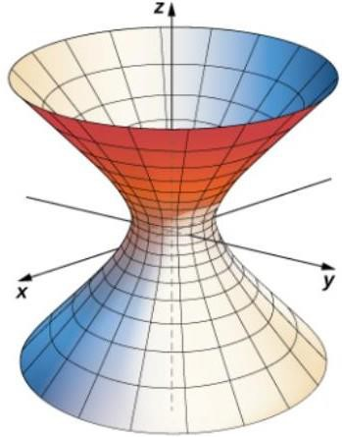
T. 3 FORMAS CUADRÁTICAS REALES.

Slide 25
DEFINICIÓN DE FORMA CUADRÁTICA
Llamamos forma cuadrática real de n variables a una aplicación Q:ℝ^{𝑛} → ℝ que hace corresponder a cada vector 𝐱
= (𝑥_{1,}𝑥₂, … , 𝑥_{𝑛}) un número real dado por Q(𝐱) = 𝐱^{𝒕}𝑨𝒙
siendo A una matriz cuadrada de orden n y simétrica.
𝑎11
⋮
𝑎1𝑛
⋯ 𝑎_{1𝑛}
⋱ ⋮
⋯ 𝑎_{𝑛𝑛}
A=(
)
La forma Q(𝐱) = 𝐱^{𝒕}𝑨𝒙 es la expresión matricial de la forma cuadrática.

Slide 26
𝑎11
⋯ 𝑎_{1𝑛}
⋱ ⋮
⋯ 𝑎_{𝑛𝑛}
𝑥₁
Si desarrollamos la expresión anterior Q(𝐱) = (𝑥^{1,} 𝑥² , … , 𝑥^{𝑛} ). (
) . (
𝑥
2
) =
⋮
…
𝑎1𝑛
𝑥 _{𝑛}
=𝑎₁₁𝑥² + 𝑎₂₂𝑥² + ⋯ + 𝑎 𝑥² + 2𝑎₁₂𝑥₁𝑥₂ + 2𝑎₁₃𝑥₁𝑥₃ + ⋯
1 2 𝑛𝑛 𝑛
A esta forma se la denomina expresión polinómica de la forma cuadrática.
Para pasar de una expresión a otra es de manera automática teniendo en cuenta dos cosas.
Cada elemento 𝑎_{𝑘𝑘} (diagonal) de la matriz coincide con los coeficientes de 𝑥_{𝑘} ².
Cada elemento 𝑎_{𝑖𝑗} y 𝑎_{𝑗𝑖} con 𝑖 ≠ 𝑗 de la matriz A es la mitad del coeficiente de 𝑥_{𝑖𝑗}
de la expresión polinómica.

Slide 27
CLASIFICACIÓN DE LAS FORMAS CUADRÁTICAS
Sea 𝑄(𝒙) una forma cuadrática podemos decir que es:
Definida positiva si 𝑄(𝒙) > 0 ∀𝒙 ≠ 𝟎
Definida negativa si 𝑄(𝒙) < 0 ∀𝒙 ≠ 𝟎
Semidefinida positiva si 𝑄(𝒙) ≥ 0 ∀𝒙 𝑦 ∃𝒙_{𝟎} ≠ 0 𝑡𝑎𝑙 𝑞𝑢𝑒 𝑄(𝒙_{𝟎}) = 0
Semidefinida negativa si si 𝑄(𝒙) ≤ 0 ∀𝒙 𝑦 ∃𝒙_{𝟎} ≠ 0 𝑡𝑎𝑙 𝑞𝑢𝑒 𝑄(𝒙_{𝟎})
= 0
Indefinida si asigna a algunos vectores a los que asigna valor positivo y otros negativo.

Slide 28
EXPRESIONES DIAGONALES.
𝑑₁
Si la matriz asociada a 𝑄(𝒙) es diagonal A=( ⋮
0
⋯ 0
⋱ ⋮ ) entonces la expresión polinómica de
⋯ 𝑑_{𝑛}
𝑄(𝒙) es una expresión diagonal que sólo tiene términos
cuadráticos:
𝑥₁
𝑑₁ ⋯ 0
⋱ ⋮ ) . ( ^{𝑥2} ) = 𝑑 𝑥²+ 𝑑 𝑥 ²+ ⋯ + 𝑑 𝑥 ²
0 ⋯
Q(𝐱) = (𝑥 𝑥 , … , 𝑥 ). ( ⋮
…
𝑥 _{𝑛}
1, 2 𝑛
𝑑_{𝑛}
1 1 2 2 𝑛 𝑛
Para toda forma cuadrática Q:ℝ^{𝑛} → ℝ, A matriz asociada y 𝖺₁,
𝖺₂, … , 𝖺_{𝑛} autovalores de A, existe la expresión diagonal dada por:
Q(𝐱) = = 𝖺 ₁ 𝑥² +𝖺 ₂ 𝑥² + … + 𝛼 𝑥²
1 2 𝑛 𝑛
Hay más métodos para conseguir la expresión diagonal y ésta no tiene que ser única, pero nos centraremos en el método de los autovalores.

Slide 29
ESTUDIO DEL SIGNO DE UNA FORMA CUADRÁTICA
Método de los autovalores:
Si conocemos los autovalores de la matriz asociada a la forma cuadráticas, e estudio es inmediato:
  Definida Positiva: Todos los autovalores son positivos.
  Definida Negativa: Todos los autovalores son negativos.
  Semidefinida Positiva: Si todos los autovalores son positivos y hay algun nulo.
  Semidefinida Negativa: Si todos los autovalores son negativos y hay alguno nulo.
  Indefinida: Si hay autovalores positivos y negativos.

Slide 30
ESTUDIO DEL SIGNO DE UNA FORMA CUADRÁTICA
Método de los menores principales:
Si A es la matriz asociada a una forma cuadrática, denominamos por |𝐴_{𝑖}| , i=1, 2,…,n a los menores principales de A. Procedemos a realizar la clasificación según el signo de esos menores principales:
  Definida Positiva: Si todos los menores principales de la matriz son mayores que 0.
  Definida Negativa: Si los menores principales de la matriz van alternando el signo comenzando por menos. Ningún menor puede ser 0.
  Semidefinida Positiva: Si todos los menores principales de la matriz son mayores que 0 salvo el determinante de A que es 0.
  Semidefinida Negativa: Si los menores principales de la
matriz van alternando el signo comenzando por menos y el determinante de A es 0.
  Indefinida: En cualquier otro supuesto.

Slide 31
Signo de la una forma cuadrática restringida.
Sea Q(𝐱) = 𝐱^{𝒕}𝑨𝒙 una forma cuadrática restringida a la ecuación BX=0.
En primer lugar, se analizará la forma cuadrática con matriz asociada A. Si es definida (positiva o negativa) entonces la forma cuadrática restringida también lo será.
En otro caso, del sistema de ecuaciones BX=0, se puede despejar una variable en función de las demás y sustituirla en la expresión polinómica de la forma cuadrática original. Después, con las variables explícitas que quedan, se construye de nuevo la matriz asociada y se analiza el signo como al principio.

Slide 32

T. 4 CONTINUIDAD Y DERIVABILIDAD DE FUNCIONES.

Slide 33
DOMINIO E IMAGEN
El dominio de f se define como los puntos de ℝ^{𝑛} donde la función está definida, es decir:
𝐷𝑜𝑚(𝑓) = {𝑥 ∈ ℝ^{𝑛} : ∃𝑓(𝑥)}
La imagen de f son los valores que toma en ℝ:
𝐼𝑚(𝑓) = {𝑦 ∈ ℝ: 𝑥 ∈ 𝐷 𝑐𝑜𝑛 𝑓(𝑥) = 𝑦}
Cuando n=2 la función solemos representarla como f(x,y). Cuando n=3 la representamos por f(x,y,z).

Slide 34
Ejemplo:
Calcula el dominio de la función
𝑓(𝑥, 𝑦) = √𝑥 − 1 + √𝑦
Para que tenga sentido, lo de dentro de las raíces debe ser mayor o igual a 0.
𝑥 − 1 ≥ 0 → 𝑥 ≥ 1
𝑦 ≥ 0 → 𝑦 ≥ 0
Entonces podemos decir que
𝐷𝑜𝑚(𝑓) = {(𝑥, 𝑦) ∈ ℝ²: 𝑥 ≥ 1, 𝑦 ≥ 0}

Slide 35
LÍMITE Y CONTINUIDAD DE FUNCIONES
Sea 𝑓: ℝ^{𝑛} → ℝ 𝑦 𝑥₀ ∈ ℝ^{𝑛} decim^{𝑥}o→s^{𝑥0} que el límite de 𝒇(𝒙) cuando x
tiende a 𝑥₀ es L∈ ℝ y se escribe:
𝑥→𝑥
lim 𝑓 𝑥 = 𝐿
( )
0
Si ∀𝜀 > 0, ∃𝛿 > 0 𝑡𝑎𝑙 𝑞𝑢𝑒 𝑠𝑖, 0 < 𝑑(𝑥, 𝑥₀) < 𝜕 𝑒𝑛𝑡𝑜𝑛𝑐𝑒𝑠 |𝑓(𝑥) − 𝐿| < 𝜀
Lo que indica que la función, por muy pequeño que escojamos el 𝜀 siempre va a existir un valor a partir del cual la función se acerca a L en un valor más pequeño que ese 𝜀.
decimos que 𝒇(𝒙) es continua en 𝒙_{𝟎} si:
lim 𝑓(𝑥) = 𝑓(𝑥₀)
Sea 𝑓: ℝ^{𝑛} → ℝ 𝑦 𝑥₀ ∈ ℝ^{𝑛}
Teorema de unicidad del límite: El límite de una función de varias variables en un punto, si existe, es único.
lim 𝑓(𝑥, 𝑦)
(𝑥,𝑦)→(𝑥0,𝑦₀₎

Slide 36
Cálculo de límites. Límites reiterados y direccionales:
Definimos los límites reiterados o sucesivos como:
lim lim 𝑓(𝑥, 𝑦)
𝑥→𝑥0 𝑦→𝑦0
lim lim 𝑓(𝑥, 𝑦)
𝑦→𝑦0 𝑥→𝑥0
Si ambos límites no coinciden o alguno no existe, no existe el límite doble de la función f(x,y) en
(𝑥₀, 𝑦₀).
Si coinciden calculamos algún límite direccional.

Slide 37
Cálculo de límites. Límites reiterados y direccionales:
Siendo 𝑦 = 𝑦₀ + 𝑚. (𝑥 − 𝑥₀) la ecuación general de la recta que pasa por le punto (𝒙_{𝟎}, 𝒚_{𝟎}) y que tiene pendiente m. Definimos los límites direccionales o radiales como:
𝑓(𝑥, 𝑦) = lim 𝑓(𝑥, 𝑦₀ + 𝑚. (𝑥 − 𝑥₀))
(𝑥,𝑦)→(𝑥_{0,}𝑦 ₀₎
Si los valores de los límites direccionales no coinciden con el de los reiterados entonces tampoco existe el límite doble de la función.
Si coincide, en caso de existir el límite, tomaría ese valor.

Slide 38
Continuidad:
Una función 𝑓(𝑥, 𝑦) es continua en el punto (𝑥_{0,}𝑦₀) si existe
𝑓(𝑥_{0,}𝑦₀) y es igual al límite de 𝑓(𝑥, 𝑦)
cuando (𝑥, 𝑦) → (𝑥_{0,}𝑦₀), es decir:
lim 𝑓(𝑥, 𝑦) = 𝑓(𝑥_{0,}𝑦₀)
(𝑥,𝑦)→(𝑥0,𝑦0)
Diremos que 𝒇(𝒙) es continua en su dominio si es continua en todos sus valores.

Slide 39
Derivadas Parciales
Sea 𝑓: ℝ² → ℝ 𝑦 (𝑥₀, 𝑦₀) ∈ ℝ²:
La derivada parcial de f con respecto a x en (x₀, y₀) se define como:
𝑑𝑓(𝑥 , 𝑦 ) = lim 𝑓(𝑥
𝑑𝑥 ∆𝑥 0
+ ∆𝑥, 𝑦 )
La derivada parcial de f con respecto a y en (x₀, y₀) se define como:
𝑑𝑓 (𝑥 , 𝑦 ) = lim 𝑓(𝑥 , 𝑦
𝑑y ∆𝑦 0
+ ∆𝑦)
En la práctica, la derivada parcial de f con respecto a y es la derivada de f(x,y) con respecto a y cuando x se mantiene constante.

Slide 40
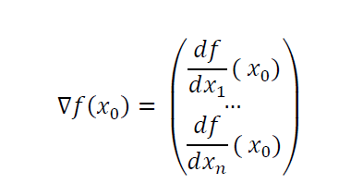
GRADIENTE DE FUNCIONES REALES
Sea 𝑓: ℝ^{𝑛} → ℝ 𝑦 𝑥₀ ∈ ℝ^{𝑛}, si existen todas las derivadas parciales de f en 𝑥₀, el vector gradiente de f en 𝑥₀ es:

Slide 41
DERIVADAS PARCIALES DE ORDEN SUPERIOR. MATRIZ HESSIANA.
𝑑𝑓
Las derivadas parciales _{𝑑x} (𝑥, 𝑦) y 𝑑y (𝑥, 𝑦) se
𝑑𝑓
denominan de primer orden ya que se ha derivado sólo
una vez respecto a una de las dos variables. Pero a su vez, estas funciones
constituyen funciones que pueden volver a derivarse, cada una de ellas, respecto de x y respecto de y.
𝑑𝑓 𝑑²𝑓
Si (𝑥, 𝑦) lo volvemos a derivar respecto de x tendremos
₂ (𝑥, 𝑦)
𝑑𝑥
𝑑𝑓
𝑑𝑥
Si (𝑥, 𝑦) lo volvemos a derivar respecto de y tendremos
𝑑²𝑓
(𝑥, 𝑦)
𝑑𝑥
𝑑𝑦𝑑𝑥
𝑑𝑓
𝑑²𝑓
Si (𝑥, 𝑦) lo volvemos a derivar respecto de x tendremos
(𝑥, 𝑦)
𝑑𝑦
𝑑𝑥𝑑𝑦
𝑑𝑓
𝑑²𝑓
Si (𝑥, 𝑦) lo volvemos a derivar respecto de y tendremos
(𝑥, 𝑦)
𝑑𝑦
Estas serían las derivadas parciales de segundo orden.
𝑑𝑦
2

Slide 42
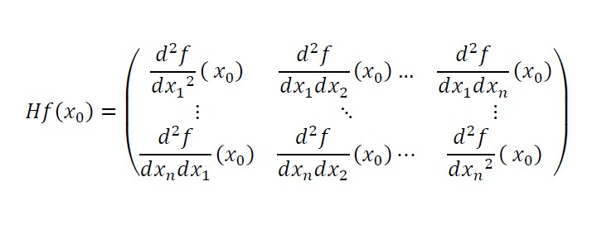
Matriz Hessiana:
Sea 𝑓: ℝ^{𝑛} → ℝ 𝑦 𝑥₀ ∈ ℝ^{𝑛} tal que admite todas las derivadas parciales de segundo orden en 𝑥₀.
Definimos la matriz Hessiana de f en 𝑥₀ como:

Slide 43
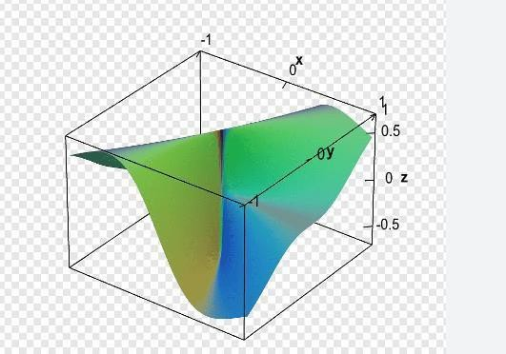
T. 5 DIFERENCIABILIDAD.

Slide 44
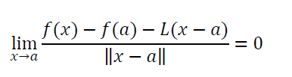

DIFERENCIAL DE UNA FUNCIÓN EN UN PUNTO
Dada una función 𝑓: ℝ^{𝑛} → ℝ 𝑦 𝑎 ∈ ℝ^{𝑛} decimos que f es diferenciable en 𝑎 ∈ ℝ^{𝑛} si y sólo sí existe una aplicación lineal 𝐿: ℝ^{𝑛} → ℝ tal que:
Dada una función 𝑓: ℝ^{𝑛} → ℝ 𝑦 𝑎 ∈ ℝ^{𝑛} decimos que f es diferenciable en 𝑎 ∈ ℝ^{𝑛} si y sólo sí:

Slide 45
Teorema I:
Dada una función 𝑓: ℝ^{𝑛} → ℝ 𝑦 𝑎 ∈ ℝ^{𝑛} decimos que si f es diferenciable 𝑎 ∈ ℝ^{𝑛} → 𝑓 𝑒𝑠 𝑐𝑜𝑛𝑡𝑖𝑛𝑢𝑎 𝑒𝑛 𝑎 ∈ ℝ^{𝑛}.
Como consecuencia de este teorema también es cierto
que si 𝑓
𝑛𝑜 𝑒𝑠 𝑐𝑜𝑛𝑡𝑖𝑛𝑢𝑎 𝑒𝑛 𝑎 ∈ ℝ^{𝑛} →𝑓 𝑛𝑜 𝑒𝑠 𝑑𝑖𝑓𝑒𝑟𝑒𝑛𝑐𝑖𝑎𝑏𝑙𝑒 𝑒𝑛 𝑎 ∈ ℝ^{𝑛}.
Teorema II:
Dada una función 𝑓: ℝ^{𝑛} → ℝ 𝑦 𝑎 ∈ ℝ^{𝑛} decimos que si f es diferenciable 𝑎 ∈ ℝ^{𝑛} → f es derivable en a ∈ ℝ^{n} según cualquier vector v̅ ∈ ℝ^{n} con v̅ ≠ 0.
Además, se verifica: 𝑓′ _{𝑣}(𝑎) = ∇𝑓(𝑎).
La existencia de todas las derivadas de una función en un punto según cualquier vector no nulo implica la diferenciabilidad de la función en dicho punto.

Slide 46
Teorema III:
Podemos decir que la función se comporta:
Creciente en un entorno de 𝑎 ∈ ℝ^{𝑛} si 𝑓′_{𝑣}(𝑎) > 0.
Decreciente en un entorno de 𝑎 ∈ ℝ^{𝑛} si 𝑓′_{𝑣}(𝑎) < 0
Teorema IV (Condición suficiente de diferenciabilidad):
Dada una función f: ℝ^{n} → ℝ y a ∈ ℝ^{n} decimos que
sif es
continua en un entorno de a ∈ ℝ^{n}, y existen todas las derivadas parciales en ese entorno y las derivadas parciales son continuas en
a ∈ ℝ^{n} → f es diferenciable en a ∈ ℝ^{n} .

Slide 47
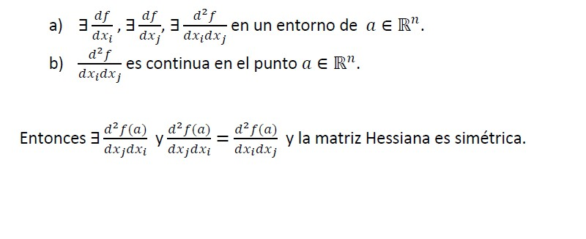
Teorema V
Dada una función 𝑓: ℝ^{𝑛} → ℝ 𝑦 𝑎 ∈ ℝ^{𝑛} con ∇𝑓(𝑎) ≠ 0 decimos que si f es diferenciable en 𝑎 ∈ ℝ^{𝑛} → La derivada direccional de f en el punto 𝑎 ∈ ℝ^{𝑛} es máxima, en valor absoluto, en la dirección del vector gradiente. Su valor es
‖∇𝑓(𝑎)‖.
TEOREMA DE SCHWARZ
Dada una función 𝑓: ℝ^{𝑛} → ℝ 𝑦 𝑎 ∈ ℝ^{𝑛}, si se cumple que:

Slide 48
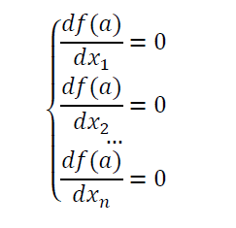
EXTREMOS RELATIVOS EN VARIAS VARIABLES:
ﻟ
Dada una función 𝑓: ℝ^{𝑛} → ℝ diferenciable la condición necesaria para que 𝑎 ∈ ℝ^{𝑛} sea un extremo local es:
∇𝑓(𝑎) = 0
Es decir, tendríamos que resolver el sistema:

Slide 49
Una vez que tenemos nuestros posibles 𝑎 ∈ ℝ^{𝑛}, puntos críticos, tenemos que clasificarlos.
Sea a un punto crítico y 𝐻_{𝑓(𝑎)} la matriz Hessiana de la función en ese punto, estudiamos el signo de 𝐻_{𝑓(𝑎)} a través de sus menores principales como se estudiaba la matriz de una forma cuadrática.
Si 𝐻_{𝑓(𝑎)} es definida positiva, la función alcanzará un mínimo en el punto a.
Si 𝐻_{𝑓(𝑎)} es definida negativa, la función alcanzará un máximo en el punto a.
Si 𝐻_{𝑓(𝑎)} es indefinida, será un punto de silla.

Slide 50
Extremos Condicionados:
Dada una función 𝑓: ℝ^{𝑛} → ℝ , puede que la función esté condicionada a una restricción 𝑔(𝑥₁, 𝑥₂, … , 𝑥_{𝑛}) = 𝑏. Para calcular los extremos relativos de esta función condicionada, construimos la función Langragiana:
𝐿(𝑥₁, 𝑥₂, … , 𝑥_{𝑛}, 𝛽) = 𝑓(𝑥₁, 𝑥₂, … , 𝑥_{𝑛}) + 𝛽(𝑔(𝑥₁, 𝑥₂, … , 𝑥_{𝑛}) − 𝑏)
Para optimizar esta función resolvemos:
∇𝐿(𝑥₁, 𝑥₂, … , 𝑥_{𝑛} , 𝛽) = 0
Es decir, tendríamos que resolver el sistema:

Slide 51
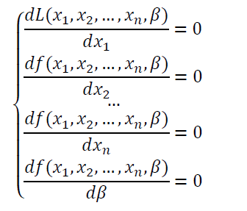
Una vez que tenemos nuestros posibles 𝑎 ∈ ℝ^{𝑛}, puntos críticos, tenemos que clasificarlos.
Sea a un punto crítico y 𝐻_{𝐿(𝑎)} la matriz Hessiana de la función en ese punto (Hessiana Orlada), estudiamos el signo del determinante de 𝐻_{𝐿(𝑎)}.
Si es positivo, habrá un máximo condicionado en el punto.
Si es negativo, habrá un mínimo condicionado en el punto.

Slide 52

T. 6 INTEGRAL INDEFINIDA

Slide 53
Dada una función f(x), sabemos calcular su derivada f’(x). Cuando queremos realizar justo el proceso contrario, es decir a partir de f’(x) obtener f(x) es lo que llamamos integración.
Al resultado de la integración se la denomina primitiva de la función. Una vez obtenida la primitiva, para comprobar que se ha calculado correctamente, basta con derivarla y ver que se obtiene la función de la que hemos partido.
𝐹(𝑥) 𝑒𝑠 𝑢𝑛𝑎 𝑝𝑟𝑖𝑚𝑖𝑡𝑖𝑣𝑎 𝑑𝑒 𝑓(𝑥) ↔ 𝐹′(𝑥) = 𝑓(𝑥)

Slide 54
Ejemplo:
Si F(x) = 𝑥² − 1 → 𝐹′(𝑥) = 2𝑥. Entonces, podemos decir que una primitiva de 𝑓(𝑥) = 2𝑥
𝑠𝑒𝑟á 𝐹(𝑥) = 𝑥² − 1. Pero por ejemplo F(x)= 𝑥² − 3 también sería una primitiva, porque si la derivamos también nos queda F’(x)= 2𝑥. De hecho, todas las funciones de la forma 𝐹(𝑥) = 𝑥² + 𝑐 son primitivas de
𝑓(𝑥) = 2𝑥.

Slide 55
PROPIEDADES DE LAS INTEGRALES:
1. ∫ k. f(x) = k ∫ 𝑓(𝑥)𝑑𝑥
2. ∫ (f(x) ± g(x))dx = ∫ 𝑓(𝑥)𝑑𝑥 + ∫ 𝑔(𝑥)𝑑𝑥
MÉTODOS DE INTEGRACIÓN
1. Descomposición en funciones elementales: Se hallan apoyándonos en la tabla de integrales inmediatas. Se transforma de alguna manera el integrando para poder aplicar la formula. En ocasiones hay que multiplicar o dividir por alguna constante o sumar o restar algún número.

Slide 56
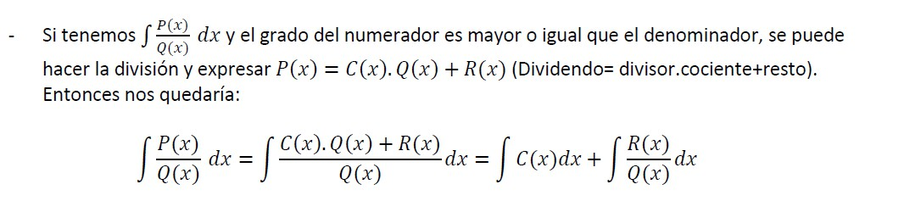
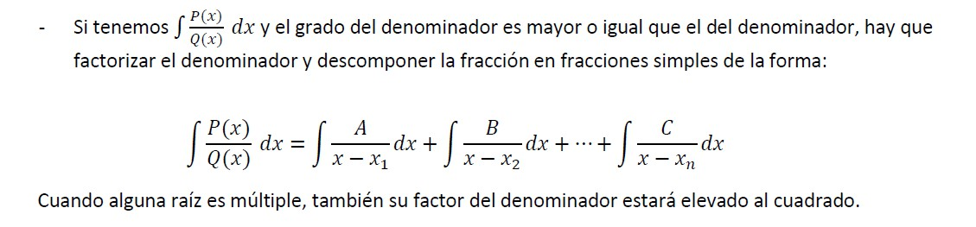
2. Descomposición en fracciones simples: Cuando arriba no puede conseguirse la derivada del denominador, o no se puede dividir cada elemento del numerador entre el denominador como en los ejemplos anteriores, hay que expresar el numerador de la siguiente manera:

Slide 57
3. Método de integración por partes:
Se suele utilizar cuando la relación entre las funciones que aparecen en el integrando no existe. No tienen nada que ver.
En este caso, se aplica la siguiente fórmula:
∫ u. dv = u. v − ∫ v. du
Hay que establecer quién de las funciones que aparecen es u y quién es dv.
Como algo informal llamaremos “u” por prioridad a ALPES (A=arcos, L=logaritmos, P=polinomios, E=exponenciales, S=senos y cosenos).

Slide 58
Una integral de la forma ∫ 𝑓(𝑥)𝑑𝑥 puede escribirse de la forma ∫
4. Método de cambio de variable:
𝑓(𝑔(𝑡)). 𝑔′(𝑡)𝑑𝑡
Siempre que definamos 𝑥 = 𝑔(𝑡) 𝑦 𝑑𝑥 = 𝑔′(𝑡)𝑑𝑡
Esto se hace siempre que la segunda integral facilita el cálculo. Cuando se calcula la segunda integral, se debe deshacer el cambio de variable para obtener el resultado.

Slide 59
APLICACIONES ECONÓMICAS
Una de las principales aplicaciones de la integración es el cálculo de áreas, que en el ámbito de la economía posibilita el análisis dinámico de funciones de pérdidas y ganancias, balance de pago, balances presupuestarios…
También permite la obtención de funciones total a partir de las funciones marginales.
También la integración tiene aplicación directa en el estudio de distribuciones de probabilidad.

Slide 60
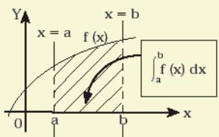
T. 7 INTEGRAL DEFINIDA

Slide 61
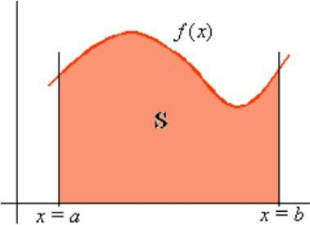
INTEGRAL DEFINIDA: RIEMANN
La integral definida surge como concepto para poder calcular el área de un recinto limitado por arriba por una función continua, f(x), en su parte inferior el eje de abscisas y en los laterales por dos rectas verticales x=a y x=b tal y como se ve en la imagen:

Slide 62
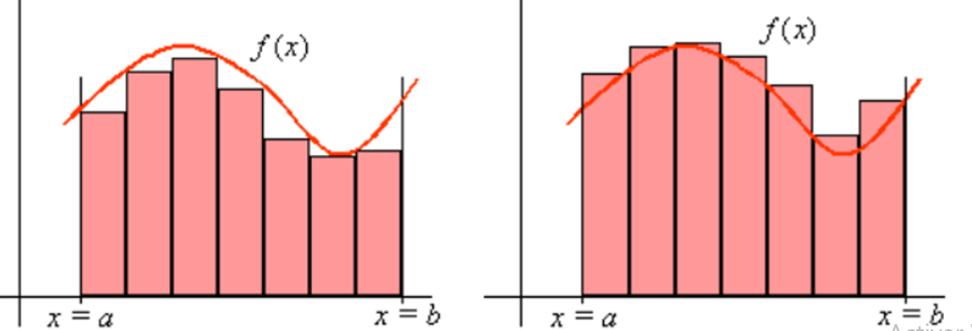
La forma de cálculo de esta área antes de conocer el concepto de integral es recubrir la zona con rectángulos de bases lo más pequeñas posibles, que serán los intervalos y dos tipos de altura, el máximo que tomaba la función en el intervalo y el mínimo que tomaba la función en el intervalo, tal y como se ve en las siguientes imágenes:

Slide 63
Si los intervalos cada vez se dividiesen en otro más pequeños cada vez estos dos tipos de rectángulos se parecerían más. Por tanto, hacemos la división tantas veces como sea posible pasando al límite y el valor final de este límite que coincide con el área que queríamos calcular, se le llama integral definida de f(x) entre a y b y se escribe así:
𝑏
∫ 𝑓(𝑥)𝑑𝑥
𝑎

Slide 64
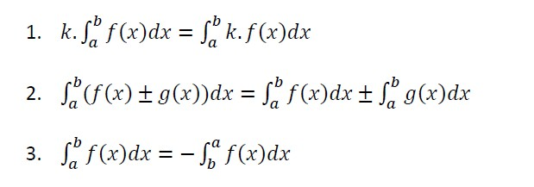
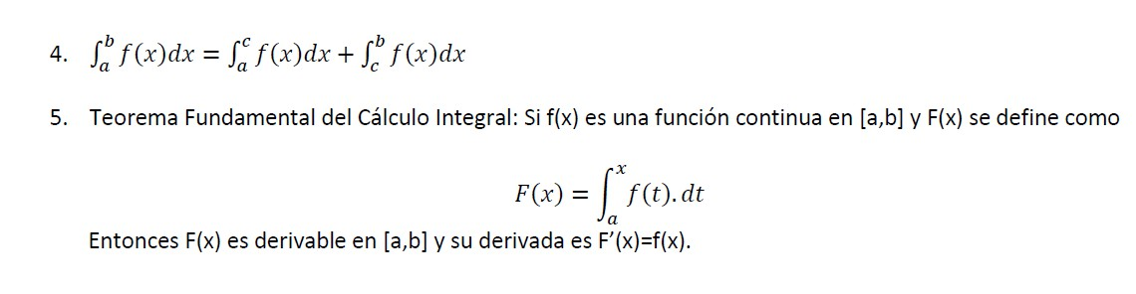
PROPIEDADES DE LA INTEGRAL DEFINIDA

Slide 65
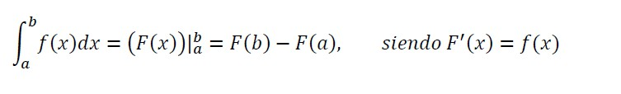
REGLA DE BARROW
Si F(x) es una primitiva de f(x), (∫ 𝑓(𝑥)𝑑𝑥 = 𝐹(𝑥)), entonces:
𝑏
∫ 𝑓(𝑥)𝑑𝑥 = 𝐹(𝑏) − 𝐹(𝑎)
𝑎
Otra forma de escribirlo sería:

Slide 66

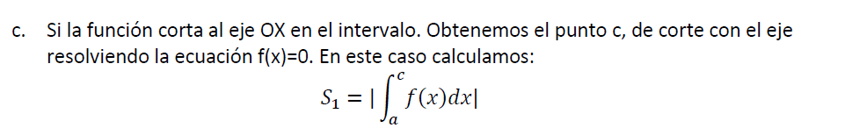

APLICACIONES DE LA INTEGRAL RIEMANN. CÁLCULO DE ÁREAS DE RECINTOS PLANOS.
Si tengo una función de la que tengo que calcular el área bajo la curva en un intervalo [a,b].
𝑎

Slide 67
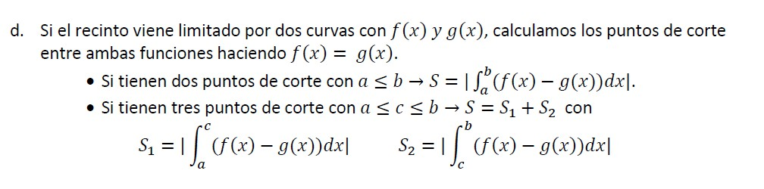

Slide 68
INTEGRAL GAMMA
+∞
La integral impropia ∫ 𝑥^{𝑝−1}𝑒^{−𝑥}𝑑𝑥 existe para
0
valores positivos de la p y da origen a la llamada
función gamma, que representaremos así:
+∞
_{𝑥}𝑝−1_{𝑒}−𝑥_{𝑑𝑥,}
𝛤 𝑝 = න 𝑝 > 0
0

Slide 69
Propiedades:
𝛤 1 = 1
𝛤 𝑝 + 1 = 𝑝𝛤 𝑝 ,
𝑆𝑖 𝑝 ∈ ℕ, 𝛤 𝑝 =
𝑆𝑖 𝑘 ∈ ℕ, 𝛤 𝑝 + 𝑘
𝑝 > 0
𝑝 − 1 !
= 𝑝 𝑝 + 1 … (𝑝 + 𝑘 − 1) 𝛤 𝑝
𝑆𝑖 𝑎 > 0,
∫₀
^{+∞} _{𝑥}𝑝−1_{𝑒}−𝑎𝑥_{𝑑𝑥 =}
𝛤 𝑝
_{𝑎}𝑝
1
2
𝛤
= 𝜋

